Slide 1


Slide 2
Trabalho Final
Análise Orientada a Objetos
Programação Comercial
Projeto de Banco de Dados

Slide 3

Introdução
O Sistema JitaKyoei será responsável por gerenciar os dados da Federação Piauiense de Judô, sendo responsável por manter dados cadastrais de alunos e professores filiados à Federação, bem como das academias e outras entidades que oferecem prática de Judô no estado do Piauí. Será responsável também por gerenciar e emitir a carteira de filiado à federação.

Slide 4
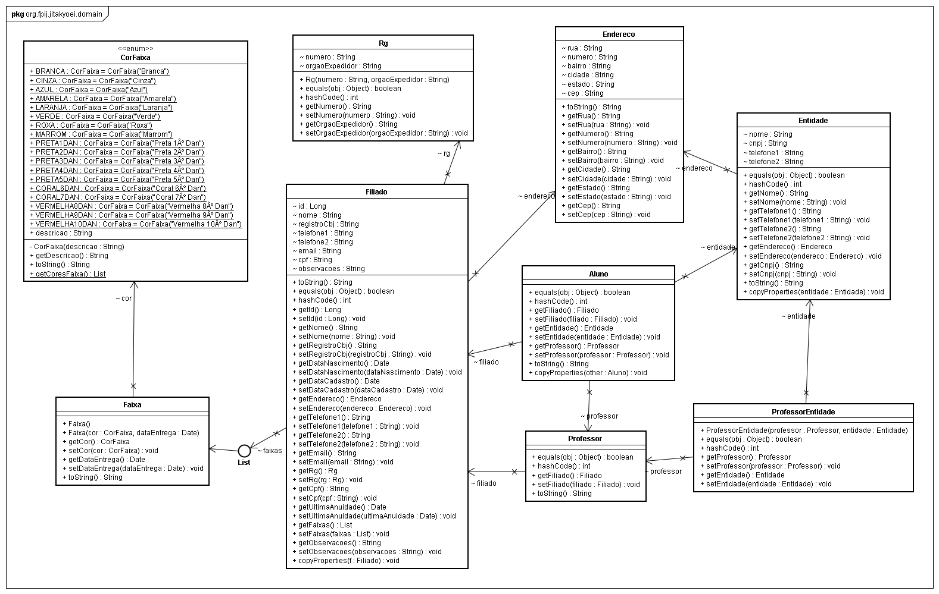
Diagrama de Classes de Domínio

Slide 5
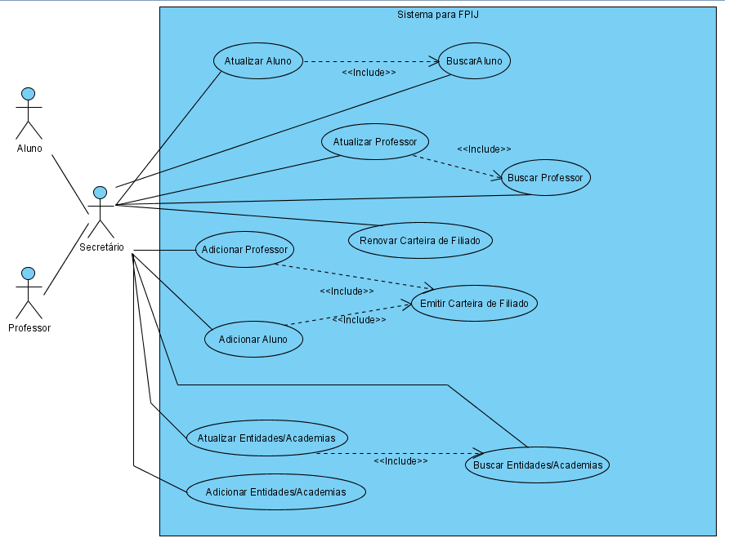
Diagrama de Casos de Uso

Slide 6
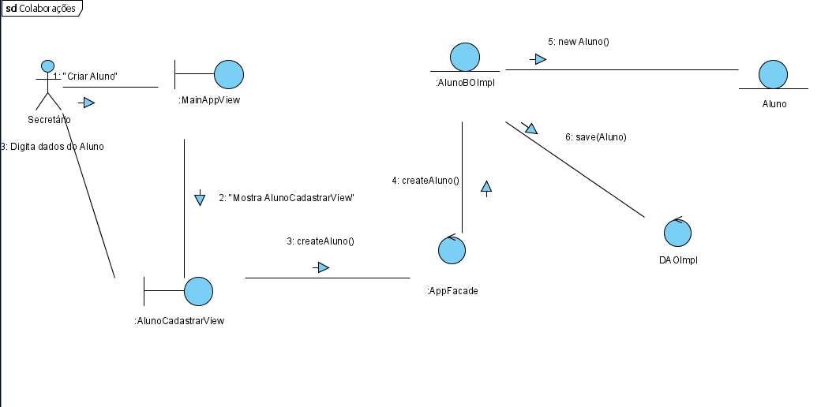
Diagrama de Colaboração

Slide 7
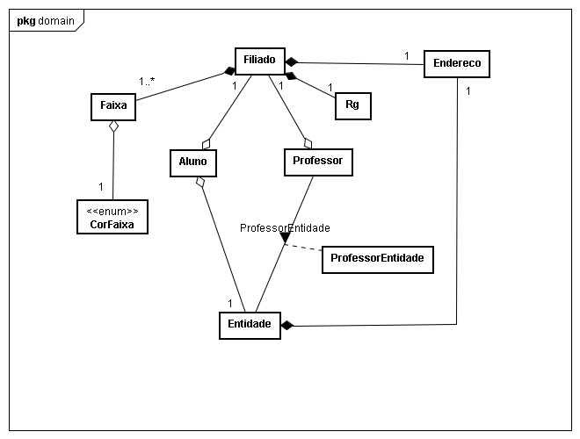
Diagrama de Domínio

Slide 8
Padrões de Projeto Utilizados
Strategy
MVC
DAO
Composite
Façade

